Slide 1
Відстані та кути у просторі
Тема: Кут між площинами. Двогранний кут.

Slide 2
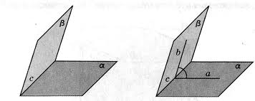
КУТ МІЖ ПЛОЩИНАМИ
Кут між площинами дорівнює куту між прямими, що перпендикулярні цим площинам, і знаходиться в межах від 0° до 90°
Кут між паралельними площинами дорівнює 0°
Кутом між даними площинами називається кут між двома прямими, по яких дані площини перетинає площина, перпендикулярна до прямої перетину цих площин. Даний кут не залежить від вибору січної площини.
Кут між похилою і площиною найменший з усіх кутів, які похила утворює з прямими, проведеними на площині через основу похилої.
Зверніть увагу!
Пряма, що перетинає паралельні площини, перетинає їх під рівними кутами.
Площина, що перетинає паралельні прямі, перетинає їх під рівними кутами.

Slide 3
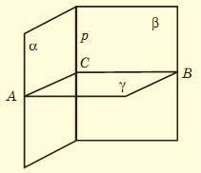
ДВОГРАННИЙ КУТ
Двогранним кутом називається фігура, утворена двома півплощинами (αβ), зі спільною прямою p, що їх обмежує. Півплощини, які утворюють двогранний кут, називають гранями, а пряму,що їх обмежує, — ребром двогранного кута.
На ребрі двогранного кута вибираємо точку C і через цю точку в його гранях проводимо промені CA і CB перпендикулярно до ребра p.
Кут ACB, утворений цими променями, називають лінійним кутом цього двогранного кута.
Міра лінійного кута не залежить від вибору його вершини (точка C) на ребрі двогранного кута.
За міру двогранного кута приймають міру його лінійного кута.

Slide 4
З двох двогранних кутів уважають більшим той, лінійний кут якого більший.
Міра двогранного кута знаходиться в межах від 0° до 180°.
Вертикальні двогранні кути рівні.
Двогранні кути з відповідно паралельними й однаково (протилежно) направленими гранями рівні.
Усі прямі двогранні кути рівні.
Бісектриса кожного лінійного кута належить бісектрисі заданого двогранного кута.
Бісектриса двогранного кута є геометричним місцем точок, що лежать усередині цього кута й рівновіддалені від площин його граней.

Slide 5
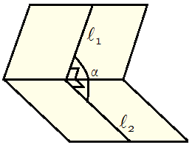

Двогранний кут між площинами
дорівнює куту утвореному
нормальними векторами цих площин.
Двогранний кут між площинами дорівнює куту утвореними прямими , що лежать в відповідних площинах і перпендикулярні лінії перетину площин.
Якщо задані рівняння площин
то кут між площинами можна знайти, використавши наступну формулу

Slide 6
